Slide 1
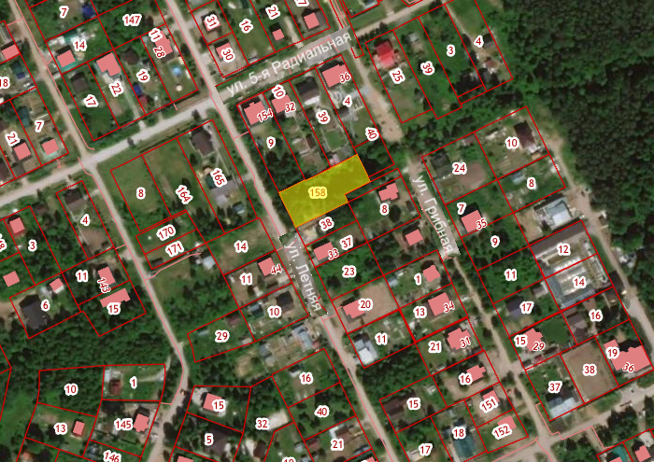
Земельный участок по адресу: г. Пермь, Свердловский район, ул. Летняя, з/у 24б
Кадастровый номер участка – 59:01:5010051:158
Площадь земельного участка – 1 431 кв.м.
Форма собственности – государственная собственность не разграничена;
Площадка расположена в микрорайоне Ново-Бродовский Свердловского района;
Градостроительный регламент – зона индивидуальной жилой застройки городского типа (Ж-4);
Вид разрешенного использования – для строительства индивидуального жилого дома (разрешенное использование земельного участка – для индивидуального жилищного строительства);
Транспортная доступность – остановка общественного транспорта «Бродовское кольцо» - 400м, № автобуса 25
Технические условия подключения
Энергоснабжение – возможность подключения имеется;
Газоснабжение – возможность подключения имеется.

